Slide 1

INTRODUÇÃO À LÓGICA TEMPORAL ATRAVÉS DO USO DA FERRAMENTA NUSMV
c
Stephany de Almeida Gonçalves
Orientador: Hudson Costa Gonçalves da Cruz

Slide 2
ESTRUTURA DO TRABALHO
INTRODUÇÃO
JUSTIFICATIVA
OBJETIVO GERAL E OBJETIVOS ESPECÍFICOS
METODOLOGIA
2. FUNDAMENTAÇÃO TEÓRICA
NOÇÕES BÁSICAS DE LÓGICA CLÁSSICA
LÓGICA MODAL
LÓGICA TEMPORAL
NUSMV
EXECUÇÃO DO NUSMV
3. CONCLUSÃO E TRABALHOS FUTUROS

Slide 3
OBJETIVOS
Objetivo Geral:
Este trabalho tem como objetivo principal a produção de um material introdutório para o conhecimento sobre Lógicas Modais em especial a Lógica Temporal, através do uso da ferramenta NuSMV.
Objetivos Específicos:
Mostrar uma Introdução à Lógica Modal com ênfase na Lógica Temporal com base nos materiais selecionados durante a pesquisa.
Falar sobre a ferramenta NuSMV, como usá-la e mostrar exemplos com Lógica Temporal.
Proporcionar aos leitores deste material e interessados no assunto uma visão mais ampla sobre a Lógica Temporal e a ferramenta NuSMV.

Slide 4
METODOLOGIA
Para o desenvolvimento deste trabalho foi feita uma pesquisa de natureza qualitativa e a metodologia utilizada foi um estudo bibliográfico baseado na leitura de textos disponíveis em artigos científicos, livros e sites na internet, referentes aos temas sobre Lógica Modal, Lógica Temporal, Lógica Clássica, Lógica Proposicional, NuSMV entre outros assuntos abordados no trabalho.

Slide 5
NOÇÕES BÁSICAS DE LÓGICA CLÁSSICA
História:
A Lógica Clássica teve seu início a partir do período Aristotélico no século IV a.C, quando Aristóteles criou a Lógica fundamentando-se nas definições e argumentos de outros filósofos como Sócrates.
Para Aristóteles a Lógica não era uma ciência nem prática e nem teórica, mas um instrumento para as ciências.
Alguns nomes como George Boole, Augustus De Morgan e Gottlob Frege, foram responsáveis por grande parte do desenvolvimento da Lógica Moderna a partir da contribuição de seus trabalhos.

Slide 6
NOÇÕES BÁSICAS DE LÓGICA CLÁSSICA
Lógica Proposicional Clássica:
É a forma mais simples de lógica e baseia-se na noção de proposições, tendo como finalidade a representação e validação de argumentos.
Contém uma linguagem formal para representação do conhecimento e métodos de inferência para representação do raciocínio.
Uma proposição é qualquer expressão declarativa que pode ser classificada como verdadeira ou falsa dependendo de sua interpretação, mas não podendo ser as duas coisas simultaneamente.

Slide 7
NOÇÕES BÁSICAS DE LÓGICA CLÁSSICA
Sintaxe da Lógica Proposicional
Alfabeto da linguagem da Lógica Proposicional: • Símbolos proposicionais: Identificadores que são representados por letras maiúsculas (P, Q, R, S, P1, P2...); • Símbolos verdade: Constantes True e False; • Conectivos Proposicionais Não(¬), e(∧), ou(∨), se então(→), se somente se (↔); • Símbolos de pontuação: Parênteses ( e );

Slide 8
NOÇÕES BÁSICAS DE LÓGICA CLÁSSICA
Semântica da Lógica Proposicional
Valores verdade:
Negação: ¬
Conjunção: ∧
Disjunção: V
Implicação: →
Bi-implicação: ↔

Slide 9
NOÇÕES BÁSICAS DE LÓGICA CLÁSSICA
Propriedades Semânticas da Lógica Proposicional
Tautologia
Satisfatibilidade
Contradição
Contingência
Equivalência Semântica
Implicação Semântica

Slide 10
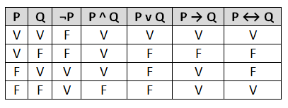
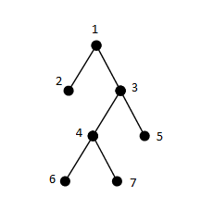
NOÇÕES BÁSICAS DE LÓGICA CLÁSSICA
Métodos de validação de argumentos
Tabela-Verdade
Negação ou Redução ao Absurdo
É a negação daquilo que se quer demonstrar, e a partir de um conjunto de deduções concluir um fato contraditório ou absurdo.
Árvore Semântica

Slide 11
LÓGICA MODAL
A Lógica Modal está relacionada com o estudo do comportamento dedutivo de expressões modulares quanto ao tempo, possibilidade, probabilidade, entre outras, sendo as mais utilizadas possibilidade e necessidade (Possivelmente e Necessariamente).
Baseada na semântica dos "mundos possíveis”, a Lógica Modal analisa se uma proposição é verdadeira ou não, dependendo do "mundo"em que ela está sendo analisada.

Slide 12
LÓGICA MODAL
Sintaxe da Lógica Modal
O alfabeto modal é constituído pelo alfabeto da Lógica Proposicional Clássica, o símbolo do absurdo ou contradição ⊥, juntamente aos operadores modais de necessidade □ e possibilidade ◊.
α ::= p | ⊥ | α1 ∧ α2 | α1 ∨ α2 | α1 → α2 | ¬ α | □ α | ◊ α

Slide 13
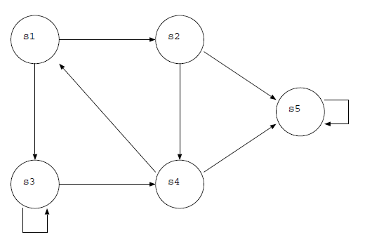
LÓGICA MODAL
Semântica da Lógica Modal
Baseia-se no modelo de Kripke, que é uma Estrutura ou Frame que contém um par <W, R>, onde W é um conjunto de estados e R é uma relação binária sobre W, dita relação de acessibilidade, ou seja, R ⊂ W x W.
F = (W, R).

Slide 14
LÓGICA MODAL
Tipos de Lógicas Modais
Lógica Epistêmica
Lógica Deôntica
Lógica Doxástica
Lógica Temporal

Slide 15
LÓGICA TEMPORAL
É um tipo de Lógica Modal que permite a representação e o raciocínio sobre proposições relacionadas ao tempo, sendo possível através dessa expressar frases do tipo "Eu SEMPRE estou com fome.", "Eu FUTURAMENTE ficarei com fome."ou "Eu ficarei com fome ATÉ comer algo.
Usada com frequência para especificação e verificação de sistemas reativos, que interagem continuamente com o ambiente.
A Lógica Temporal possui dois modelos de tempo, Modelo de Tempo Linear e Modelo de Tempo Ramificado.

Slide 16
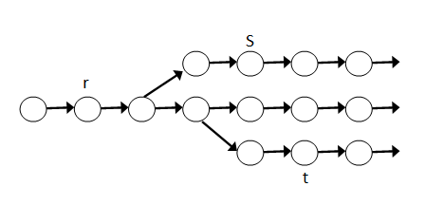

LÓGICA TEMPORAL
Modelo de Tempo Linear
Modelo de Tempo Ramificado
Se comporta como um conjunto de traços infinitos começando no seu estado inicial.
É representado por uma árvore computacional de profundidade ilimitada em que sua raiz é o estado inicial.

Slide 17
LÓGICA TEMPORAL
Lógica Temporal Linear(LTL)
Os caminhos das fórmulas LTL são interpretados individualmente expressando propriedades sobre uma sequência linear de execução do sistema.
Uma fórmula em LTL é determinada por um operador de tempo e uma propriedade p do sistema que pode ser qualquer afirmação lógica.

Slide 18
LÓGICA TEMPORAL
Operadores da Lógica Temporal Linear(LTL)
X(Next): Xα - α é verdadeiro no estado seguinte;
F(Future): Fα - α é verdadeiro em algum tempo no futuro (em algum estado do caminho);
G(Globally): Gα - α é sempre verdadeiro (em todo estado no caminho);
U(Until): αUβ - α é verdadeira no caminho até que β seja verdadeira;
R(Release): αRβ - quando a ocorrência de um estado onde α é válida, liberta β de o ser;
E(Exists): Eα - α é verdadeiro num caminho S, se existe um caminho começando em um estado S;
A(All): Aα - α é verdadeiro para todo caminho começando no estado S.

Slide 19
LÓGICA TEMPORAL
Linguagem da Lógica Temporal Linear(LTL)
Φp ::= P | (¬Φp) | (Φp∧ Φp) | (Φp∨ Φp) | (Φp→ Φp) | (XΦp) | (FΦp) | (GΦp) | (Φp U Φp)
Onde P é um átomo proposicional, ¬, ∧, ∨ e → são operadores da Lógica Proposicional, e os demais são operadores temporais.

Slide 20
LÓGICA TEMPORAL
Lógica Computacional em Árvore(CTL)
Verifica os possíveis caminhos de uma estrutura de Kripke, sendo uma fórmula CTL verdadeira quando é satisfeita em alguns caminhos ou em caminhos que iniciam a partir de um estado.
A CTL é eficiente para quantificar sobre os diferentes caminhos que uma execução seguirá, por exemplo, se dois processos usam o mesmo recurso ao mesmo tempo, em algum momento em qualquer dos caminhos de execução possíveis.

Slide 21
LÓGICA TEMPORAL
Operadores da Lógica Computacional em Árvore(CTL)
• [EX]α - Existe um caminho tal que, no próximo estado vale α. • [AX]α - Para todo caminho no próximo estado vale α. • [EF]α - Existe um caminho tal que, no futuro vale α. • [AF]α - Para todo caminho no futuro vale α. • [EG]α - Existe um caminho tal que, sempre vale α. • [AG]α - Para todo caminho vale sempre α. • E(αUβ) - Existe um caminho tal que, vale α ate que vale β. • A(αUβ) - Para todo caminho vale α até que vale β.

Slide 22
LÓGICA TEMPORAL
Linguagem da Lógica Computacional em Árvore(CTL)
Φ ::= P | (¬Φ) | (Φ∧ Φ) | (Φ∨ Φ) | (Φ→ Φ) | (AXΦ) | (AGΦ) | (AFΦ) | (EXΦ) | (EGΦ)| (EFΦ) | E(Φ U Φ) | A(Φ U Φ)
Onde P é um átomo proposicional, ¬, ∧, ∨ e → são operadores da Lógica Proposicional, e os demais são operadores temporais.

Slide 23
NUSMV
Uma das ferramentas mais conhecidas e usadas para verificação de sistemas.
Desenvolvida a partir do Symbolic Model Verifier (SMV), pelo centro de pesquisa italiano ITC-IRST e a Universidade de CarnegieMellon.
Sua linguagem foi projetada para permitir a descrição de sistemas síncronos e assíncronos, por meio de um sistema de transição de estados.
Permite verificações de sistemas de estados finitos fundamentados pelas Lógicas Temporais CTL e LTL.

Slide 24
NUSMV
Linguagem do NuSMV
• CTLSPEC
• LTLSPEC
• INIT
• TRANS
• If-Then-Else
• MODULE main
• MODULE
• VAR
• ASSIGN
• DEFINE

Slide 25
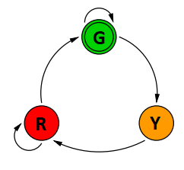
EXEMPLOS UTILIZANDO O NUSMV
Exemplo de um semáforo simples
Propriedades desejáveis para o semáforo:
• Após o semáforo ficar verde, em algum momento, ele ficará vermelho, ou seja, ele não ficará bloqueado no verde. Em LTL: G ((luz = verde) → F (luz = vermelho)) ¬FG (luz = verde).
• Após o semáforo ficar vermelho, em algum momento, ele ficará verde, ou seja, ele não ficará bloqueado no vermelho. Em LTL: G ((luz = vermelho) → F (luz = verde)) ¬FG (luz = vermelho)
• A luz amarela pode acender em algum momento, na verdade ela deve acender um número infinito de vezes no tempo. Em CTL: EF (luz = amarelo) AG AF (luz = amarelo)

Slide 26
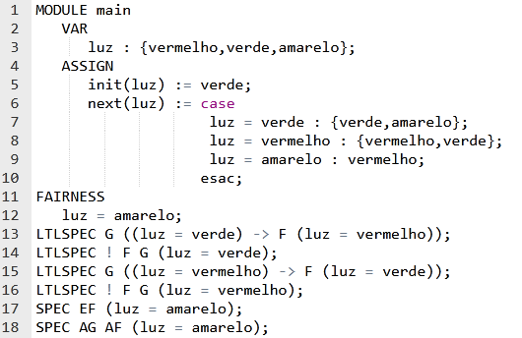
NUSMV
Exemplo de um semáforo simples

Slide 27
CONCLUSÃO
A partir do desenvolvimento deste trabalho foi possível concluir que o NuSMV é uma ótima ferramenta no suporte para aprendizado da Lógica Temporal e para verificação de modelos, além da importância desta área de estudo para a Ciências da Computação e outras áreas do conhecimento.

Slide 28
TRABALHOS FUTUROS
Aplicação do material para os estudantes de Ciências da Computação, como proposto inicialmente.
Desenvolvimento de um Artigo para publicação sobre os resultados obtidos na aplicação do material.

